Slide 1


陽光能源集團電子報
2020年第十四期

Slide 2

弘揚工匠精神 激發奮進力量 —— 03

Slide 3


弘揚工匠精神 激發奮進力量
——遼寧省工人先鋒號先進事跡
在晶體公司有這樣壹個團隊，他們勤勞務實、踏實肯幹;他們團結壹心、努力奮進;他們創新技術、降本增效;他們密切配合、積極主動，出色完成了各項工作任務。他們將自己的青春歲月銘刻在崗位之中，他們用智慧和汗水書寫著“遼寧工人先鋒號”的驕人業績，這就是晶體公司技術研發小組。
晶體公司技術研發小組於2016年1月組建，現有20名組員，曾獲得錦州市科技進步三等獎，錦州市五小創新成果二等獎，今年獲“遼寧省工人先鋒號”榮譽稱號。
展陽光風采系列報道（壹）

Slide 4
壹、集思廣益、降低成本，爭創“節約型”先鋒
2019年技術研發團隊積極響應“成本管理、人人有責”的號召，全體組員集思廣益，查找節能工作中的薄弱環節和漏洞，分析技術指標存在的問題，逐壹解決，全年共為公司節約成本7200萬元。
二、自主創新、勤奮專研，爭創“學習型”先鋒
為提高全員業務能力，小組決定建立"周五升華日"制度，所有成員在這壹天利用壹個小時的時間召開經驗分享會，將近期掌握的新知識、新見解，行業內的新技術、新理念，相互交流碰撞。經過半年的實踐，全體成員的業務素質均有了大幅度提高。
展陽光風采系列報道（壹）

Slide 5
三、愛崗敬業、任勞任怨，爭創“奉獻型”先鋒
2018年末，小組接到兩個月內完成自行設計26寸熱場的任務，同時對小、舊爐體件等進行改造升級，任務雖艱巨但必須完成，全體成員立下軍令狀。經過50個日夜奮戰，終於實現了成品率87%，產能提升55%，成本降低20%的目標。此項改造為公司創造了巨大經濟效益，同時拉動了產業鏈的持續發展。
四、善於發現、高效解決，爭創“業績型”先鋒
2019年10月，為改善金剛線TTV不良比例導致的成品率過低問題，小組員工做了20余次試驗，終於在短短20天之內，實現了不良比例降低65%的目標，大大提升矽片成品率。
展陽光風采系列報道（壹）

Slide 6
今後工作中，技術研發小組20名組員將發揚光伏人愛崗敬業、精益求精、協作共進、追求卓越的工匠精神，吹響工人先鋒號角，為完成各項生產目標不懈努力。
展陽光風采系列報道（壹）

Slide 7
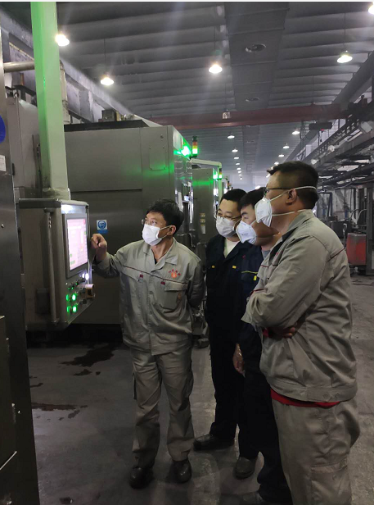
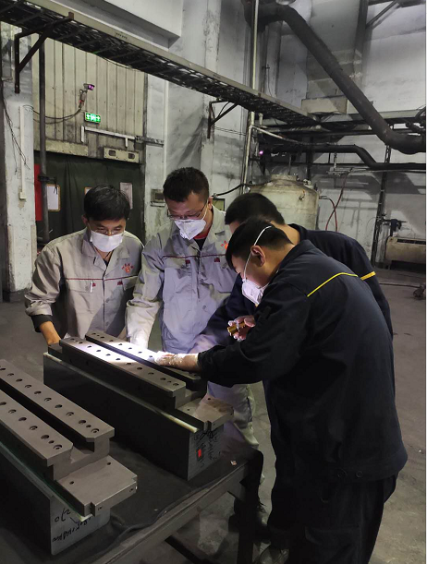
工作現場
展陽光風采系列報道（壹）

Slide 8
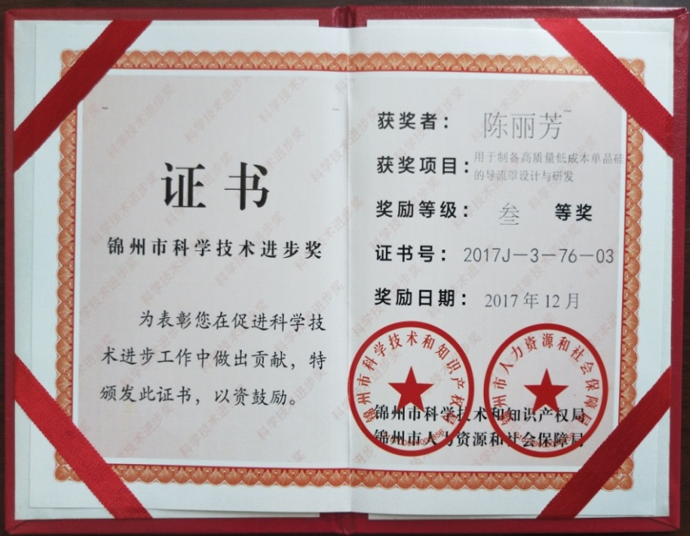
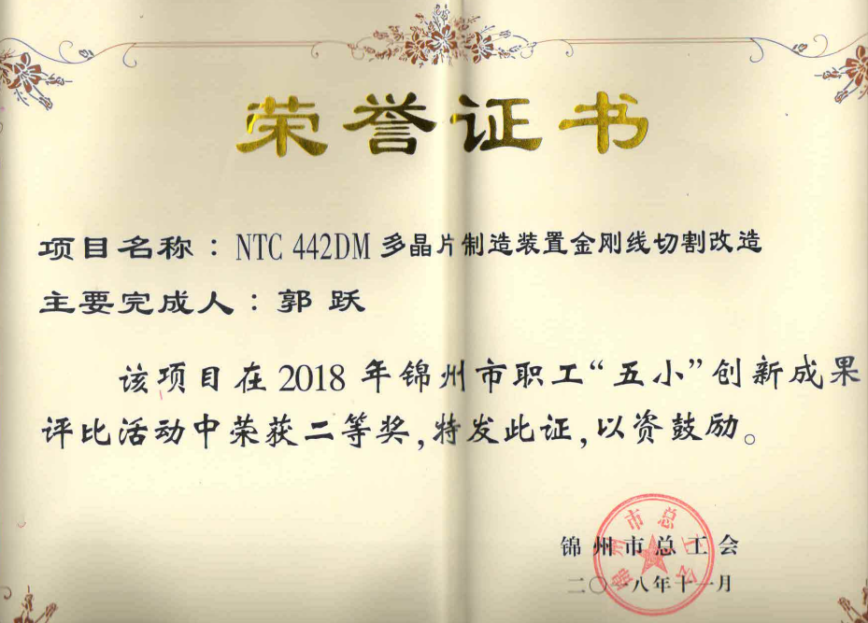
所獲榮譽
展陽光風采系列報道（壹）

Slide 9

2020-4-20

